Slide 1
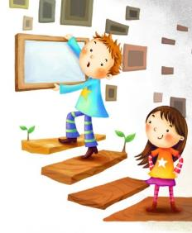
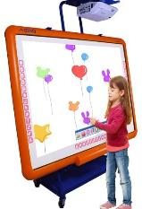
Муниципальное бюджетное дошкольное образовательное учреждение
«Детский сад «Солнышко» г. Бирюча»
Рефлексия
как этап современного занятия
в условиях ФГОС
Подготовила:
Копыльцова М.В.

Slide 2
С переходом на новые образовательные стандарты достаточно актуальным стал вопрос проведения рефлексии на занятии.

Slide 3
Что такое рефлексия?
Рефлексия – размышление о своем внутреннем состоянии, самоанализ. (Ожегов С.И., Шведова Н.Ю. Толковый словарь русского языка)
Рефлексия – размышление, полное сомнений, противоречий; анализ собственного психического состояния. (Современный словарь иностранных слов)
В современной педагогике под рефлексией понимают самоанализ деятельности и ее результатов. Если говорить о рефлексии как этапе занятия, то это оценивание своего состояния, эмоций, результатов своей деятельности на занятии.

Slide 4
С точки зрения психологии становление личности дошкольника достаточно тесно связано с рефлексией: если ребенок не умеет этого делать, то он не играет роль субъекта образовательного процесса. Именно поэтому целесообразно, чтобы начиналась рефлексия в детском саду. Отсутствие этого этапа показывает, что занятие направлено только на деятельностный процесс, а не на развитие личности дошкольника.

Slide 5
Функции рефлексии.
Когда педагог на своих занятиях начинает систематически использовать рефлексию, то приходит осознание того, что она помогает контролировать группу, уже в ходе занятия становится понятно, что вызывает затруднения. Рефлексия на занятии по ФГОС помогает детям более осознанно относиться к полученным знаниям, систематизировать опыт, адекватно сравнивать результаты своего труда с другими ребятами и оценивать их.
Если спросить, что дает рефлексия ребенку, то можно отметить следующее: Он начинает понимать, ради чего изучается данная тема на занятии, как она может пригодиться ему в его жизни. Рефлексия помогает детям ставить цели и добиваться их. Ребята начинают осознавать, что они могут внести свой вклад в общее дело. Рефлексия покажет, насколько ребенок умеет адекватно оценивать свою работу, а также товарищей.
Учитывая все это, можно сказать, что рефлексия делает процесс освоения новых знаний более интересным для ребят и осмысленным.

Slide 6
Виды рефлексии
Когда воспитатель в процессе образовательной деятельности общается с детьми, то он использует один из видов рефлексии. Их существует несколько, и они отражают сферы человеческой сущности:
Физическая сфера предполагает ответ на вопрос: успел ли ребенок выполнить работу или не успел.
Сенсорная подразумевает самочувствие ребенка, каково ему было, комфортно или нет.
Интеллектуальная сфера показывает, что дошкольник понял на занятии, какие трудности у него появились в процессе работы над новым материалом.
Духовная. Можно отметить, что ребенок, анализируя занятие с этой позиции, может сказать, что повлияло на него положительно или отрицательно, он созидал себя или разрушал и как воздействовал на своих товарищей.
Есть ошибочное мнение, что рефлексия по ФГОС должна проводиться только в конце занятия, но это совсем не так. Ее использовать можно на любом этапе, так как она должна быть направлена на осознание того, что ребенок делает.

Slide 7
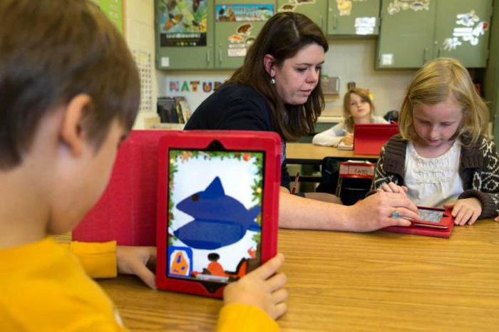
Можно выделить следующие виды рефлексии:
Индивидуальная, которая проводится с каждым ребенком для выявления реальной самооценки.
Групповая рефлексия акцентирует внимание на работу каждого члена группы для достижения общих целей. Здесь будут уместны следующие вопросы: "Какую помощь вам оказал … (имя)? Получилось бы у вас лучше, если бы с вами работал или не работал ...(имя)?"

Slide 8
С точки зрения психологов, она бывает:
Коммуникативная. Она показывает представления ребенка о внутреннем мире своего товарища, о тех причинах, которые побудили его поступить так или иначе.
Для личностной рефлексии объектом является сама личность ребенка, ее качества, поведение, отношения с другими.
Интеллектуальная рефлексия становится актуальной в процессе решения разного рода задач, в способности анализировать свои решения, находить более рациональные и эффективные.

Slide 9
Содержание рефлексии также может отличаться, в зависимости от этого она бывает:
Символическая, когда для оценки своего состояния или работы используются символы, например, карточки, смайлики, жетоны.
Устная рефлексия подразумевает связное и понятное высказывание своих мыслей по поводу занятия.
Письменная используется в школе, но занимает много времени, и ее реже всего используют.

Slide 10
И можно привести еще одну классификацию, которая опирается на функции рефлексии:
Рефлексия настроения и эмоционального состояния.
Рефлексия деятельности.
Рефлексия содержания учебного материала.

Slide 11
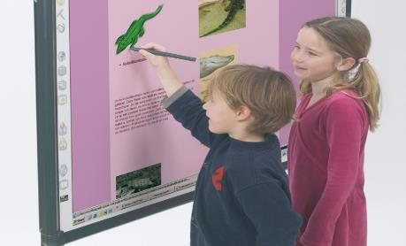
Эмоциональная рефлексия
Такая разновидность рефлексии часто используется в самом начале занятия. Ее цель - установить эмоциональный контакт с дошкольниками и настроить их на доброжелательное отношение и плодотворную работу. Но такая рефлексия в конце занятия также будет уместна. Приемы, которые можно использовать для проведения такой рефлексии, могут быть самые различные.
Рассмотрим только некоторые из них:

Slide 12
Прием «Смайлик». Суть его заключается в том, что воспитатель в начале занятия раздает ребятам изображение мордашки человека, но без черт лица. Задача детей нарисовать на лице те эмоции, которые характерны для них в настоящий момент времени. Не запрещается дополнить изображение другими предметами, например, пририсовать воздушные шарики или цветочки в руке. Для упрощения можно применять готовые смайлики, и дети только выбирают тот, который соответствует их настроению. Такой прием можно использовать и в конце занятия, чтобы оценить эмоциональное состояние ребят на этапе завершения работы.

Slide 13
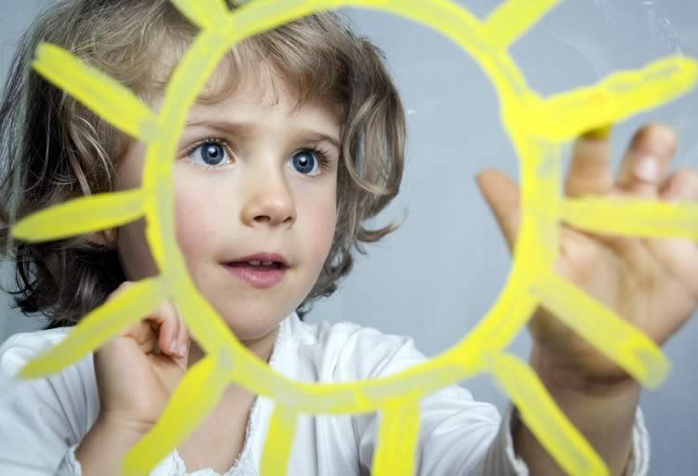
Прием «Солнышко». На доске изображается круг от солнца, а у ребят имеются лучи и облака. Подходя к солнышку, они должны прикрепить лучи, если занятие им понравилось, и закрыть его тучкой, если ничего полезного для себя они из него не извлекли.

Slide 14
Прием «Зачитывание эмоционального стихотворения », которое согласуется с темой занятия, а затем спросить, что они чувствуют? Какое настроение навевают эти строки?
Эмоциональная рефлексия очень важна. Дети привыкают оценивать свое состояние и свободно говорить об этом. Порой многим взрослым этого как раз и не хватает, чтобы объясниться со своими близкими и высказать, что они чувствуют. Часто простой разговор по душам решает сразу все проблемы. Эмоциональная рефлексия проста для проведения, дети учатся выражать свои эмоции и анализировать настроение.

Slide 15
Деятельностная рефлексия
Эта разновидность рефлексии помогает оптимизировать учебный процесс. С помощью методов данной рефлексии дети могут осмысленно относиться к методам, которые они выбирают для достижения поставленных целей. В результате значительно повышается эффективность получения знаний. Рефлексия деятельности позволяет оценить активность дошкольников во время всего занятия. Незаменимой такая рефлексия является на заключительном этапе занятия. Она учит детей адекватно оценивать свою работу, методы и способы, которые они выбирают, чтобы достичь запланированного результата. С ее помощью могут увидеть свои слабые места и выяснить, где имеются пробелы в знаниях. Больше подходит для школы, но может использоваться в старшем дошкольном возрасте.

Slide 16
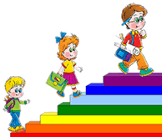
Интересная рефлексия в конце занятия в виде «Лесенки успеха». Ребенок выбирает ту ступеньку, которая соответствует ему. На нижней ступеньке у человечка руки опущены и это символизирует, что на занятии ничего не получилось. Средняя ступенька с человечком, у которого руки разведены в сторону, что говорит о наличии некоторых проблем в ходе занятия. Верхняя ступенька с человечком с поднятыми вверх руками. Это говорит о том, что все, что было запланировано, удалось сделать.

Slide 17
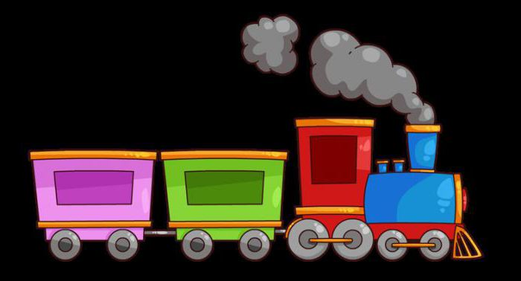
«Поезд». На доске висит изображение поезда с вагончиками, которые представляют этапы занятия. Ребятам предлагается оценить каждый из них, опустив в вагончик «веселое личико» или «грустное» в зависимости от того, понравилось ли им выполнять те задания, которые предлагал воспитатель.

Slide 18
«Цветочная поляна». На доске изображена поляна с разноцветными цветами, которые имеют названия видов деятельности. Дети должны посадить бабочку на тот цветок, который им больше всего понравился.

Slide 19
Рефлексия содержания материала
Этот вид рефлексии направлен на выявление степени осознания ребятами нового материала. Чаще всего ее проводят уже в конце деятельности, но если на занятии имеется несколько блоков материала, то, может быть, будет эффективнее использовать такую рефлексию после каждого этапа работы. Данная рефлексивная деятельность сразу покажет, что ребята усваивают быстро и хорошо, а какие вопросы требуют более детальной проработки и повторения. С помощью такого вида рефлексии можно быстро подвести итог.

Slide 20
Таких видов рефлексии также можно предложить большое количество.
Вот только некоторые методы ее проведения:
Ответь на поставленный вопрос.
Вопросы рефлексии в конце занятия могут быть следующими:
Что сегодня я узнал?
Мне было тяжело или нет?
Я понял материал или были затруднения?
Я научился чему-то новому?
Я смог добиться результата?

Slide 21
2. Прием «Плюс-минус-интересно». Его можно выполнять как устно, так и письменно, раздав детям карточки. «Плюс» – это то, что понравилось, «минус» – не понравилось, а «интересно» показывает, какие новые и интересные факты ребята узнали.

Slide 22
Метод « Благодарю »
В конце занятия воспитатель предлагает каждому выбрать только одного из ребят, кому хочется сказать спасибо за сотрудничество и пояснить, в чем именно это сотрудничество проявилось. Благодарственное слово педагога является завершающим. При этом он выбирает тех, кому досталось наименьшее количество комплиментов, стараясь найти убедительные слова признательности и этому участнику событий.

Slide 23
Метод «ФРАЗЕОЛОГИЗМ» или «ПОСЛОВИЦА»
Выберите фразеологизм или пословицу, которые характеризуют вашу работу сегодня
Шевелить мозгами
Краем уха
Хлопать ушами

Slide 24
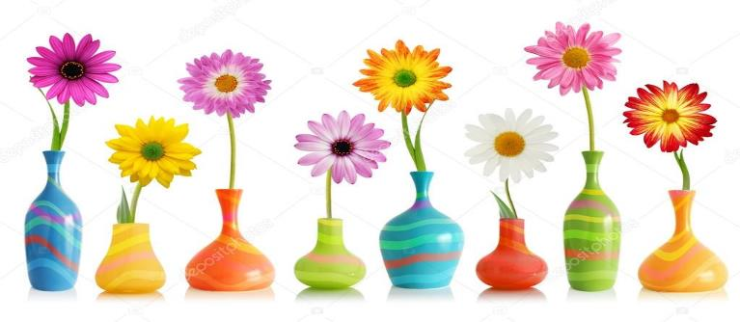
Метод «БУКЕТ НАСТРОЕНИЯ»
Предложить дошкольникам расставить цветы в вазу
красный – есть проблема, нужна помощь;
желтый – не все понятно;
зеленый – все хорошо.

Slide 25
Метод «ДЕРЕВО ЧУВСТВ»
Если чувствую себя хорошо, комфортно, то вешаю на дерево яблоко (ладошку как на рисунке ) красного цвета, если нет, зелёного.

Slide 26
Метод рефлексии «Синквейн».
В конце занятия детям предлагается составить синквейн на основе изученного материала. Синквейн – это пятистрочная строфа.
1-я строка – одно ключевое слово, определяющее содержание синквейна;
2-я строка – два прилагательных, характеризующих данное понятие;
3-я строка – три глагола, обозначающих действие в рамках заданной темы;
4-я строка – короткое предложение, раскрывающее суть темы или отношение к ней;
5-я строка – синоним ключевого слова (существительное).
Синквейн является быстрым, эффективным инструментом для анализа, синтеза и обобщения понятия и информации, учит осмысленно использовать понятия и определять свое отношение к рассматриваемой проблеме.

Slide 27
Синквейн (пример)
Семья
Дружная, любящая
Заботится, оберегает, поддерживает
Помогает преодолеть любые трудности!
Крепость!

Slide 28
Как научить детей рефлексии
Чтобы дети свободно могли участвовать в рефлексии, этому необходимо обучать. Процесс обучения можно разделить на несколько этапов:
Умение анализировать свое настроение.
Проводить анализ своих достижений.
На третьем этапе научить детей анализировать работу своих товарищей.
На последнем этапе идет обучение анализу работы всей группы.

Slide 29
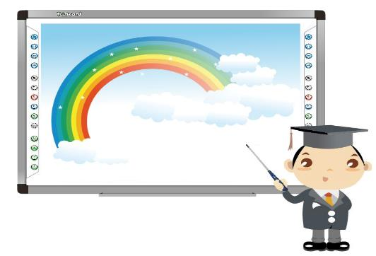
Рефлексия помогает дошкольнику сформулировать получаемые результаты, переопределить цели дальнейшей работы, скорректировать свой образовательный путь. Рефлексия тесно связана с целеполаганием. Рефлексия в этом случае – не только итог, но и стартовое звено для новой образовательной деятельности и постановки целей.

Slide 30
Спасибо за внимание!

